Slide 1

Projet 4
Anticipez les besoins en consommation électrique de bâtiments
Ahmed Douaya

Slide 2

Objectifs :
Sommaire :
Prédire les émissions de CO2 et la consommation totale d’énergie de bâtiments
Évaluer l’intérêt de l’ ENERGY STAR Score pour la prédiction d’émissions
Introduction
Contexte de l’étude, présentation des données
Analyse descriptive
Traitement et nettoyage des données
Analyses univariées & multivariées
Modélisation & Prédiction
Méthodologie
Prédiction de la consommation électrique
Prédiction des émissions de CO2
Avec ENERGY STAR SCORE
Sans ENERGY STAR SCORE
Conclusions

Slide 3

Contexte et but de l’étude
Seattle vise à devenir une ville neutre en émission de carbone d’ici 2050
Données de base : relevés précis pour 2015/2016
Objectif principal :
Prédire la consommation d’électricité et les émissions de CO2
Objectif secondaire :
Déterminer la pertinence de l’ENERGY STAR SCORE

Slide 4
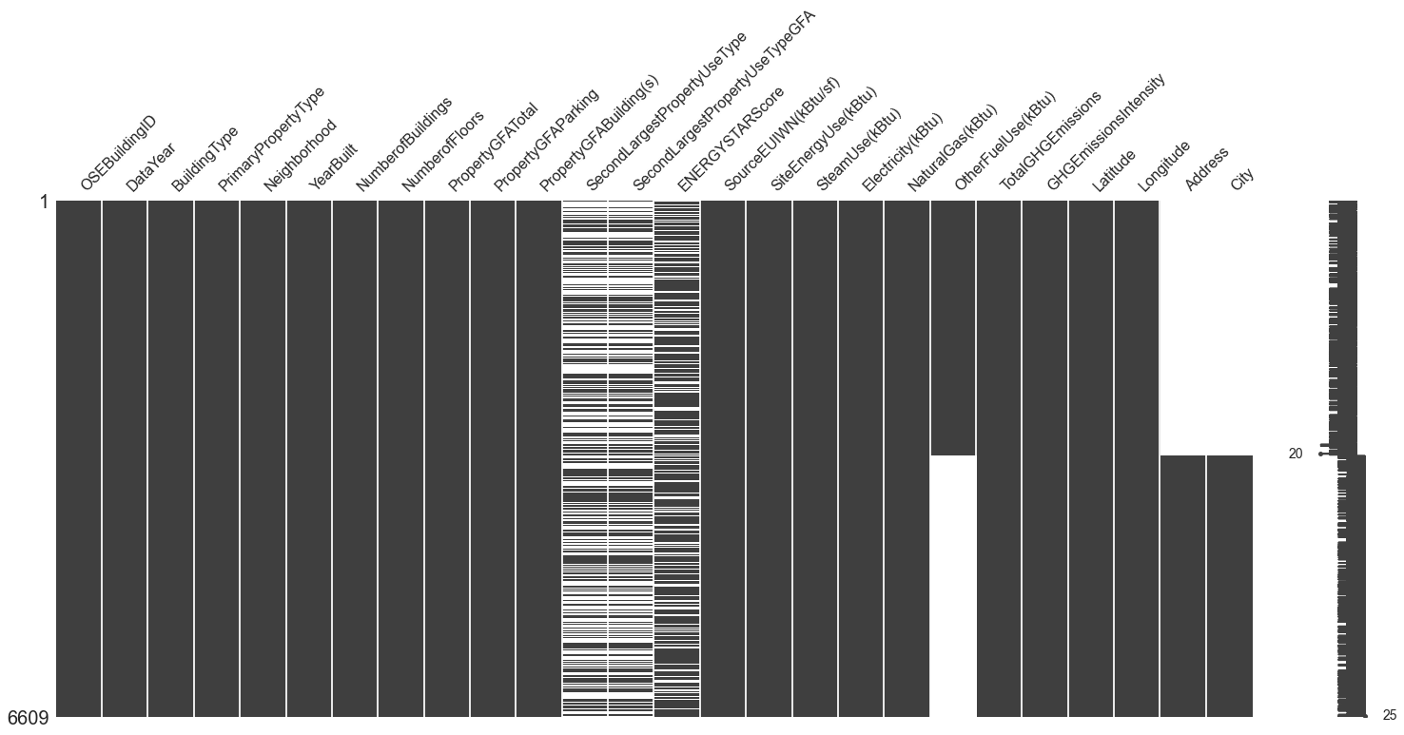
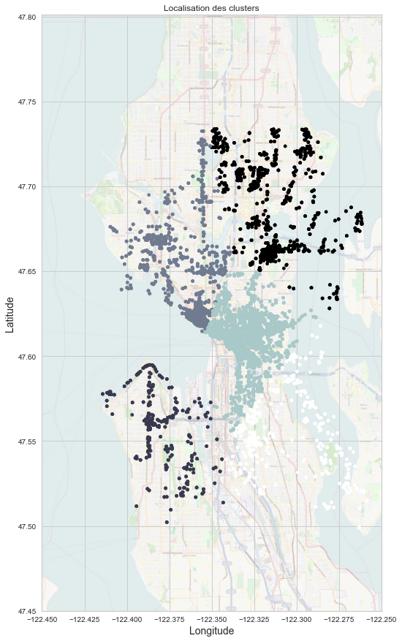
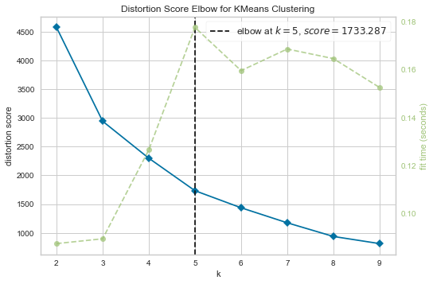
Analyse descriptive
Traitement et nettoyage des données – Feature Engineering
- Données de 2016, avec celles de 2015 en remplacement des NA
- Harmonisation des noms
- Suppression des valeurs aberrantes
- Suppression des colonnes inutiles
- Création de nouvelles variables (âge des bâtiments, Parking)
- Création de 5 clusters
DataFrame final
Kmeans Clustering

Slide 5
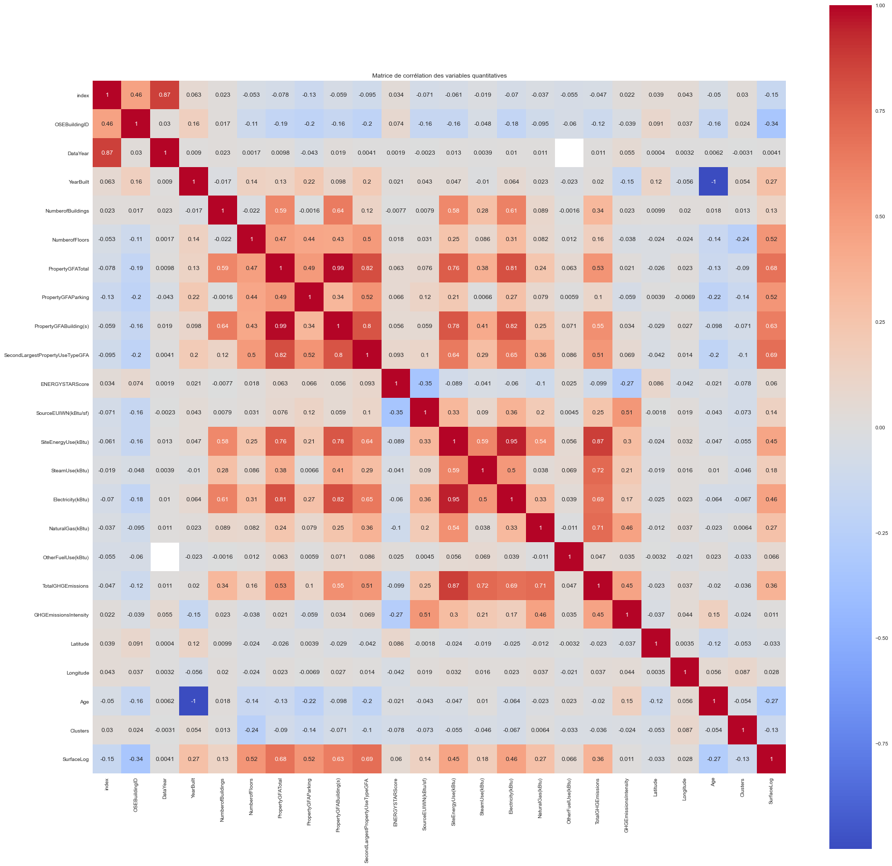
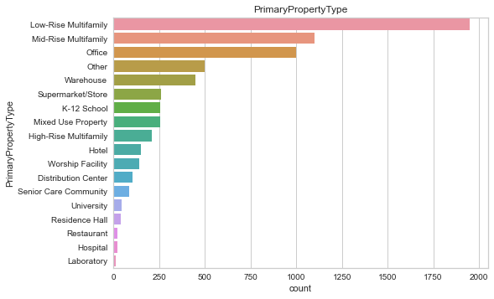
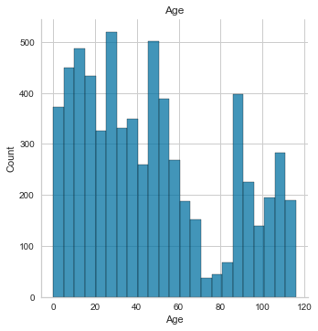
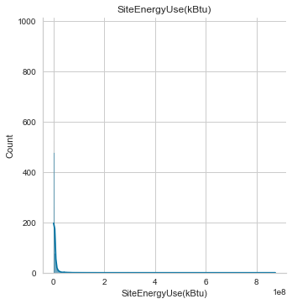
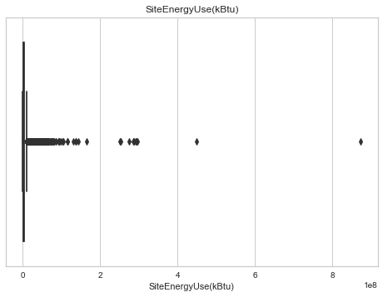
Analyses univariées et multivariées
Matrice de corrélation

Slide 6
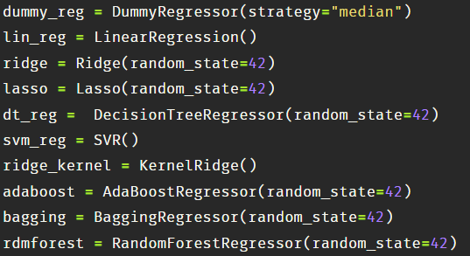
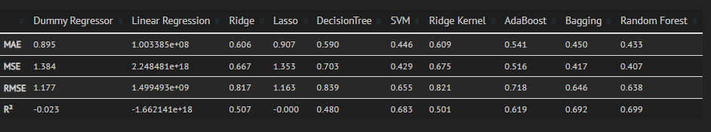
Modélisation & Prédiction
Consommation électrique : Méthodologie
- Pré-traitement des données :
Création de deux jeux de données
Séparation des variables catégorielles et numériques
Catégorielles : Mode OneHotEncoding
Numériques : Médiane – StandardScaler
Création d’un pipeline de prétraitement
- Test de plusieurs modèles de machine learning :
Linéaires (Régression, Lasso, Ridge, SVM), non linéaires et ensemblistes (RandomForest)
- Recherche des hyperparamètres les plus optimisés :
GridSearch / Validation croisée
- Evaluation du modèle
- Enregistrement dans un pipeline

Slide 7
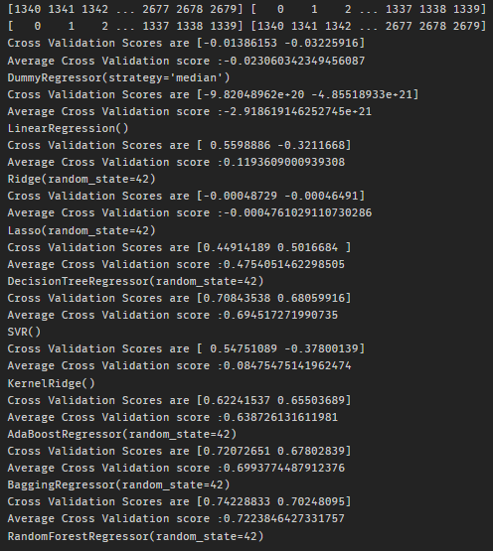
Modélisation & Prédiction
Consommation électrique : Méthodologie
Le processus de Crossvalidation nous permet de choisir RandomForestRegressor.
Résultats de la validation croisée

Slide 8
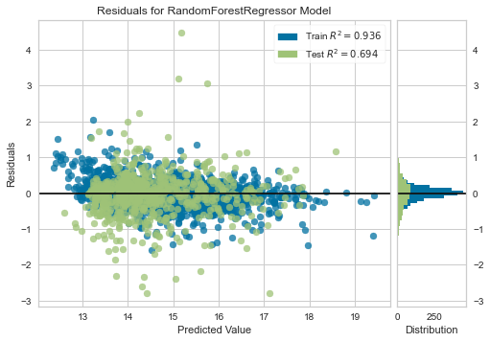
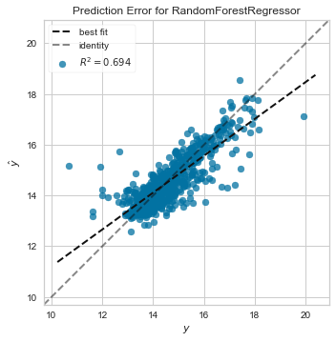
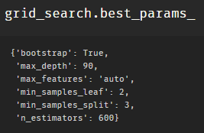
Modélisation & Prédiction
Prédiction de la consommation électrique
Les distributions des résidus du jeu d'entraînement et du jeu de test semblent suivre une loi normale. La distribution des résidus du jeu de test est plus aplatie.
Cela peut s'expliquer par le nombre de données moins importants (seulement 20% de l'échantillon).

Slide 9
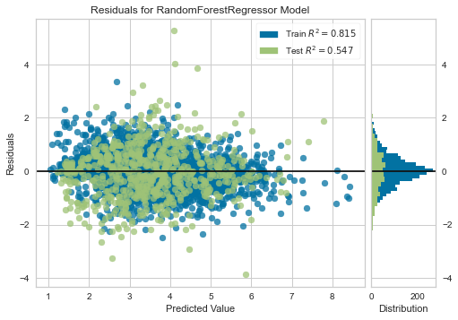
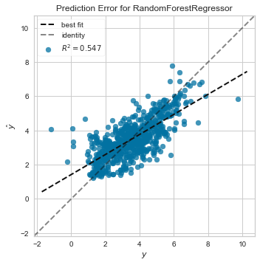
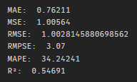
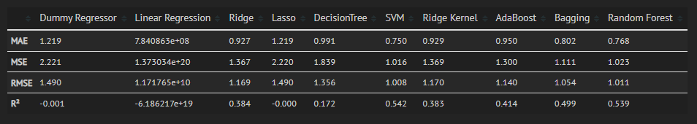
Modélisation & Prédiction
Prédiction des émissions de CO2 (Sans ESS) :
La différence entre le coefficient de détermination du jeu d'entraînement et du jeu de test montre qu'il y a overfitting de notre modèle malgré les précautions prises.

Slide 10
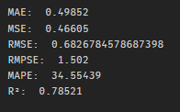
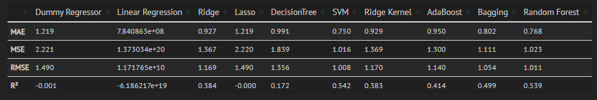
Modélisation & Prédiction
Prédiction des émissions de CO2 (Avec ESS) :
La différence entre le coefficient de détermination du jeu d'entraînement et du jeu de test montre qu'il y a overfitting de notre modèle malgré les précautions prises.
L’ESS n’apporte pas de précision particulière.

Slide 11
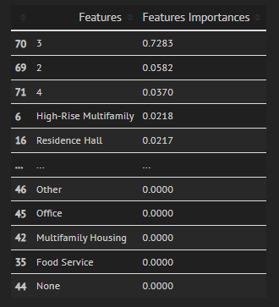
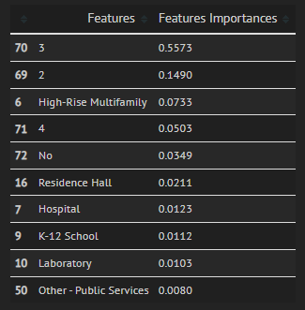
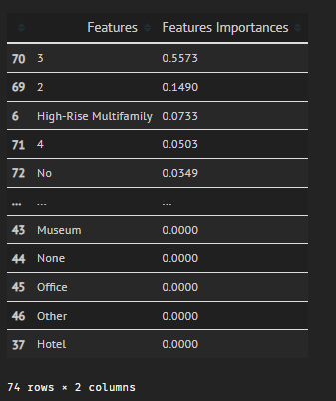
Feature Importance
Consommation énergetique
CO2 (Sans ESS)
CO2 (Avec ESS)

Slide 12


Conclusions
Consommation d'énergie :
• Informations suffisantes pour la mise en place d'une prédiction
• Modèle avec de bonnes performances
Emissions de CO2 :
• Ajout du score Energy Star : Pas d’amélioration particulière remarquée
• Peu d’intérêt d'utiliser le score Energy Star
• Performances moins bonnes que pour la consommation d'énergie
• Manque d'informations pour construire ce modèle ?

